Slide 1
微博文本情感分类与观点挖掘研究及实现
内容及结构
1) 微博情感词典扩充
2) 词向量融合的深度学习网络微博情感分类
3) 基于句法依存关系的观点挖掘

Slide 2
1) 提出双词向量与相似次数最大思想相结合的扩展情感词典的方法，本文称之为2E-SM(2 Embedding and Similarity Maximum)，其原理是在已有情感词典的基础上，利用Glove与Word2Vec计算相似度获取候选词集合，这种结合可以同时捕获全局与局部相似，接着计算候选词与哪一类情感出现相似次数最多来确定候选词的情感倾向信息，实验表明，方法比经典的SO-PMI算法提升了约6%。 2) 基于CNN与LSTM深度神经网络，提出词向量融合的微博情感分类模型。对于CNN，考虑全局与局部语义信息，以Word2Vec与Glove为双通道，构建双词向量卷积网络(2 Embedding CNNs) 2E-CNN；接着在2E-CNN基础上，词向量拼接浅层词性特征向量(Simple Feature)后构建双融合词向量卷积网络(2 Embedding mixed with Simple Feature CNNs)，本文称之为2ESF-CNN，此模型在准确率上提升了约1.4%，优势在于训练时间少。对于双向LSTM，词向量同样拼接浅层词性特征向量与注意力机制结合后构建模型ESF-BLSTM-ATT，此模型在准确率上较基准模型提升了约1.3%，优势在于仅需一个融合后的词向量。 3) 句法依存关系与扩充的情感词典相结合的方法进行观点挖掘，为了保证方法的泛化性，本文采用制定的语法规则与扩充的情感词典相结合的方法进行评价方面与评价词联合抽取的工作。首先利用依存关系提取出若干语法规则，然后结合情感词典，以情感词与评价方面为中心，进行评价方面与评价词的联合抽取，最后进行模糊归纳匹配形成更加鲜明观点。

Slide 3
一 微博情感词典扩充 收集爬取约1900多万条微博，文件大小为4.21G，采用ansj中文分词，分词后文件大小是4.6G，分词后得到词语集大小为684883，流程如下

Slide 4
word2vec与Glove结合依据，以”脏乱”为例，计算相似度

Slide 5
部分新词

Slide 6
二，基于深度学习网络的微博情感分类
实验数据来自两部分，总共约22000条，一部分来自NLPCC2013的10000条数据，其中情绪识别被划分为积极，中性，消极三类，平均每类数据约3000多条，另一部分约12000条数据来自人工标注，历时约5个月从50多万条数据集标注得到。

Slide 7
2.1 词向量融合的卷积网络微博情感分类 首先介绍单词向量卷积网络
构建的2E-CNN以及2ESF-CNN

Slide 8
浅层词性特征(Simple Feature),情感信息利用扩充词典，维长为2表示，维度长共11

Slide 9
8:1划分数据

Slide 10
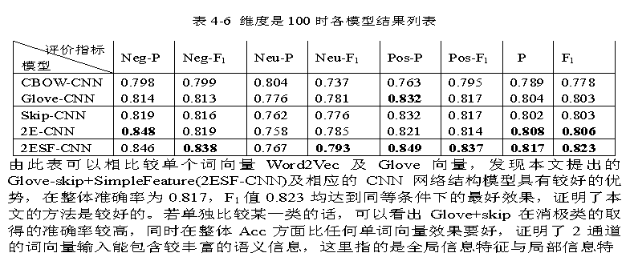

Slide 12
2.2长短时记忆网络情感分类

Slide 14
本章进行了多个模型的对比试验，总结如下： 1,首先考虑单类，基于卷积的双通道(Glove+skip)模型2e-cnn在积极，消极类均取得了最好的准确率，分别为0.859与0.847，基于Bi-LSTM的attention的模型在Skip-sf组合中中性类效果达到最好，为0.788。 2,当在原来词向量基础上增加词性浅层特征(Simple Feature)构成ESF后，形成Glove+sf,Skip+sf，效果均有提升，准确率提升范围在1.3%左右，效果可见2esf-cnn,esf-blstm以及esf-blstm-att模型。 3,当考虑整体表现，各模型实验对比总结分析，仅以准确率作为衡量指标时，统计发现结果如表4-15所示。
从表4-15可以对比试验发现发现在CNN卷积网络与双向LSTM,GRU的最佳效果几乎一样，实际词向量维度在100与200的基础上加11，准确率均在0.816左右，但所消耗的代价不同，其中不同在于使用的词向量模型数量不同，卷积及对应改进模型2ESF-CNN达到最好效果时是在2个融合词向量的基础上达到的，而ESF-BLSTM-ATT或者Bi-GRU是在一个融合词向量基础上实现的，前者需要时间更少，训练普遍约消耗25-35min，后者所消耗的时间较多，约2个小时，这是由模型自身特性决定，后者的优势也是明显的，即需要单个融合词向量即可，对于数据量较大的情况下，可以一定程度上节省内存。同时在Bi-LSTM的基础上引入注意力机制发现效果一般，提升较小，Bi-GRU与Bi-LSTM相比，效果没差距，但BI-GRU训练所需时间更少，约为后者的3/5，我们可以针对不同的需求来选择模型进行应用。同时发现，这一部分进行了不同纬度的各个模型的实验，试验证明，改进的融合词向量在原来的基础上均有不同程度的效果提升，同时发现词向量维度对模型整体的效果影响较小，其中对于卷积神经网络，维度的增加对于消极，积极这两个单类的准确率有所提升，同样对于Bi-LSTM具有同样的结论，未来在数据量增加的情况下可以尝试更加深层的BLSTM，BGRU网络结构，同时在未来内存允许的情况下，可以在以后尝试词向量维度更高的情况

Slide 15
三,基于依存关系与扩展情感词典的观点挖掘
哈工大LTP平台

Slide 16
抽出<评价方面，评价词>或<评价词，评价方面>

Slide 20
谢谢

